Slide 1
Hospodářské výsledky a cenová politika podniku
Jednání s leteckými dopravci a odbornou leteckou veřejností
dne 11. listopadu 2025
Ing. Radovan Okenka, M.Sc.

Slide 2
Hospodářské výsledky ŘLP ČR, s.p. 2024
Hospodářský výsledek ŘLP ČR, s.p. za rok 2024
Plán traťových SU byl splněn na 94 % úrovně předpokládané v plánu výkonů, letištní provoz dosáhl 93 % plánovaných hodnot. Výnosy dosáhly 4 886 038 tis. Kč (tj. meziroční nárůst o 12 %), výnosy podniku byly ovlivněny úpravou jednotkové ceny dle skutečnosti minulých období (tzv. Adjustmenty) . Náklady podniku dosáhly 4 591 842 tis. Kč (tj. meziroční nárůst o 13 %).
Díky pokračujícímu úsilí podniku zaměřenému na kompenzaci nižších než plánovaných výnosů z hlavní činnosti se společnosti podařilo dosáhnout výsledku hospodaření před zdaněním v objemu 254 917 tis. Kč, čímž meziročně došlo k mírnému zlepšení výsledku hospodaření podniku.
Finanční situace ŘLP ČR, s.p.
Finanční situace podniku byla po celý rok 2024 stabilní, podnik generoval kladný hospodářský výsledek.

Slide 3
Hospodářské výsledky ŘLP ČR, s.p., předběžný odhad 2025
Hospodářský výsledek ŘLP ČR, s.p. - předběžný odhad 2025
Odhad nákladů očekáváme ve výši cca 5 057 mil. Kč
Odhad výnosů je v současnosti cca 5 654 mil. Kč
Hrubý zisk (před zdaněním) je očekáván ve výši cca 597 mil. Kč
Letový provoz
Plán traťového provozu dle Plánu výkonnosti (vyjádřeno v SUs) bude plněn na 100,4 %, tj. 2 483 tis. výkonových jednotek
Na letištích je plánováno dosažení 102,6 % plánovaného objemu, tj. 98 tis. výkonových jednotek
STATFOR
Vývoj provozu je zásadním faktorem ovlivňujícím hospodaření podniku
v roce 2025 je vývoj velmi volatilní a není v rámci Evropy homogenní
je zásadně ovlivněn geopolitickou situací ve světě
ČR mezi státy, které nedosáhly předkrizové úrovně provozu
Druhá polovina roku je provozně silnější a nová prognóza STATFOR očekává oživení v dalších letech

Slide 4
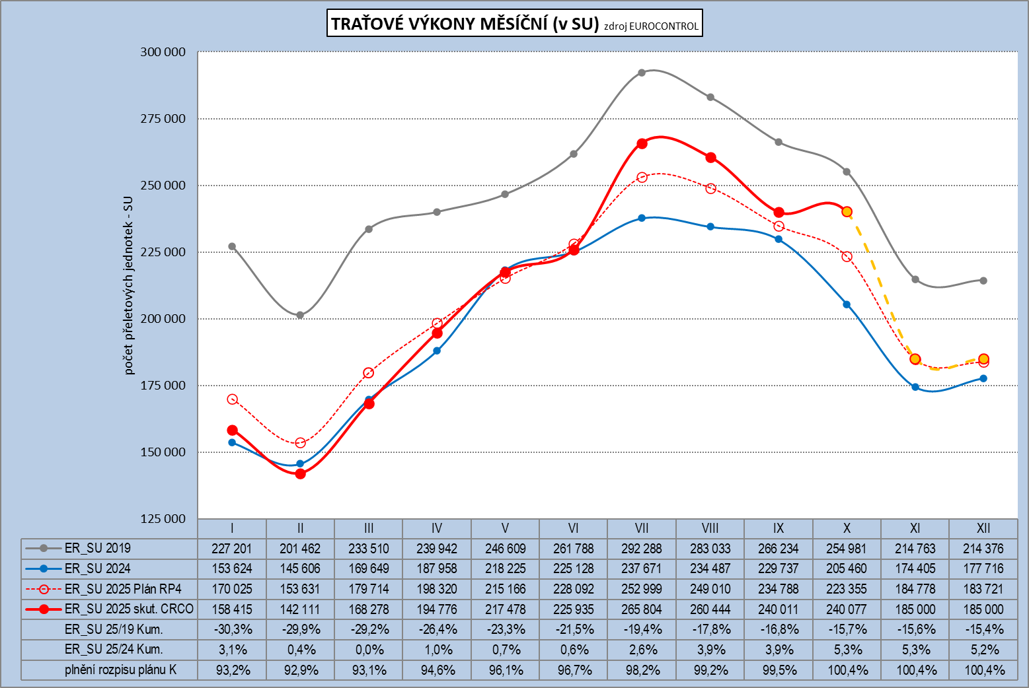
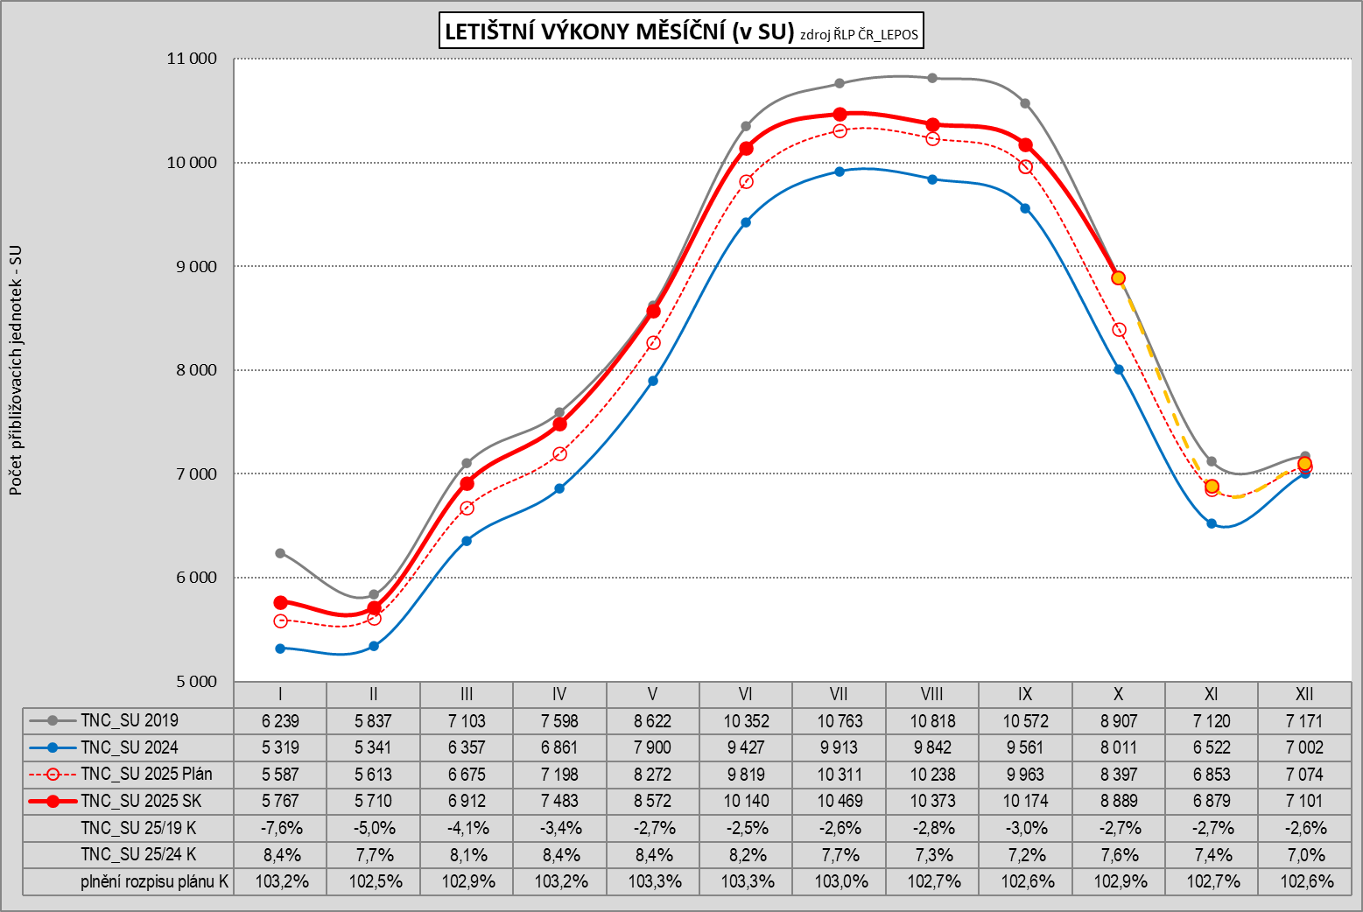
Vývoj provozu (skutečnost k říjnu, vyjádřeno ve výkonových jednotkách)
TRAŤOVÉ VÝKONY LETOVÉHO PROVOZU
VÝKONY LETIŠTNÍHO PROVOZU

Slide 5
Výkonnostní plán, cenová politika a jednotkové sazby LPS
Parametry určení jednotkových cen pro rok 2026 vycházejí ze schváleného Plánu výkonnosti ČR pro RP4.
Jednotková cena traťové služby řízení pro rok 2026
Předpokládaná jednotková sazba ve výši 1 919 Kč / SUs (+ poplatek CRCO za fakturaci)
Zásadní vliv „Adjustmentů“ z minulých let, některé úpravy předmětem schvalování ze strany EK, konečná cena bude vyhlášena v listopadu
Jednotková cena letištní a přibližovací služby řízení pro rok 2026
Vliv Adjustmentů je kompenzován dobrovolným snížením ceny
Jednotková sazba LKPR ve výši 6 800 Kč / SUs
Regionální letiště rovněž jednotková cena ve výši 6 800 Kč

Slide 6
Plnění cílů plánu výkonnosti za rok 2024
SAF – Bezpečnost
Klíčovým indikátorem je úroveň EoSM (Efektivnost řízení bezpečnosti)
Všechny cíle roku 2024 byly splněny, ve většině oblastí dokonce překročeny

Slide 7
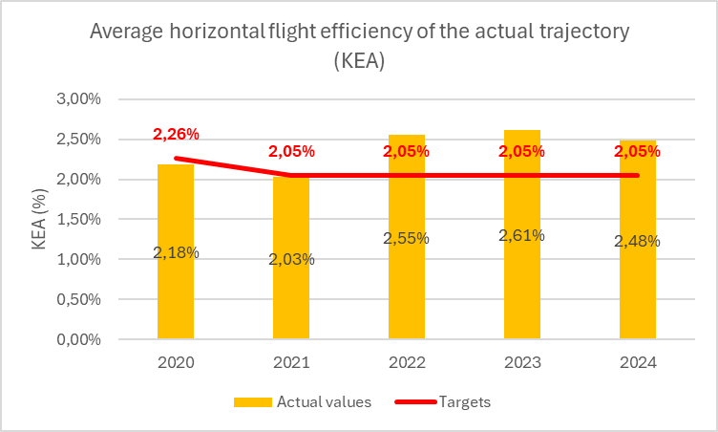
Plnění cílů plánu výkonnosti za rok 2024
ENV – Životní prostředí
Klíčovým indikátorem je úroveň KEA (Průměrná horizontální efektivita traťových letů v rámci skutečné dráhy letu)
Cíl roku 2024 nebyl splněn, a to z důvodu změn letových toků a vojenských operací v souvislosti s válkou na Ukrajině

Slide 8
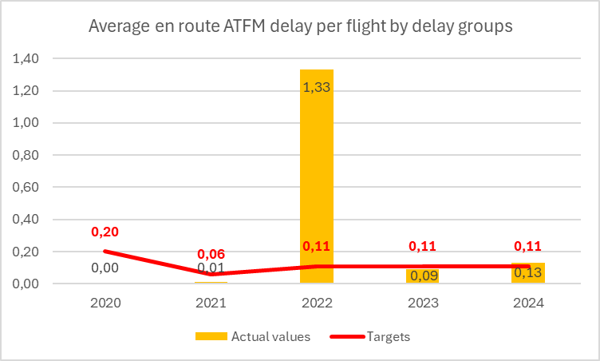
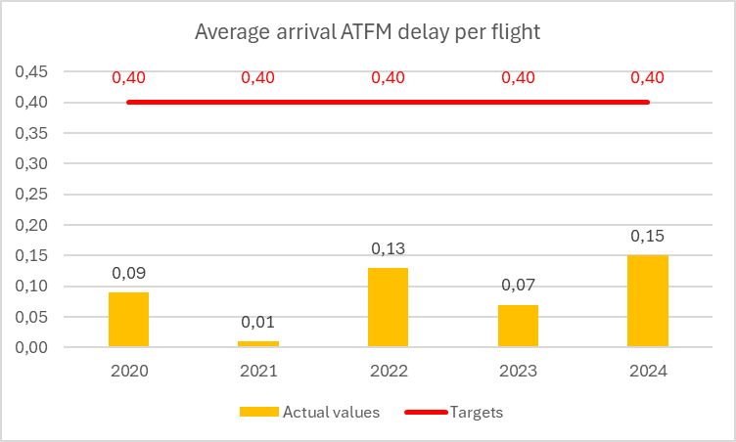
Plnění cílů plánu výkonnosti za rok 2024
CAP – Kapacita služeb
Klíčovým indikátorem je ATFM en-route delay (úroveň zpoždění vyjádřená v minutách na provedený IFR let).
Pro letištní službu (LKPR) je obdobný indikátor: Average arrival ATFM delay
Traťová služba - cíl nebyl splněn o 0,02 minuty na provedený IFR let. Důvodem je zpoždění generované TMA Praha. Dalším přispívajícím faktorem bylo počasí v měsících červenec a srpen.
Cíl pro letištní službu byl v roce 2024 splněn.

Slide 9
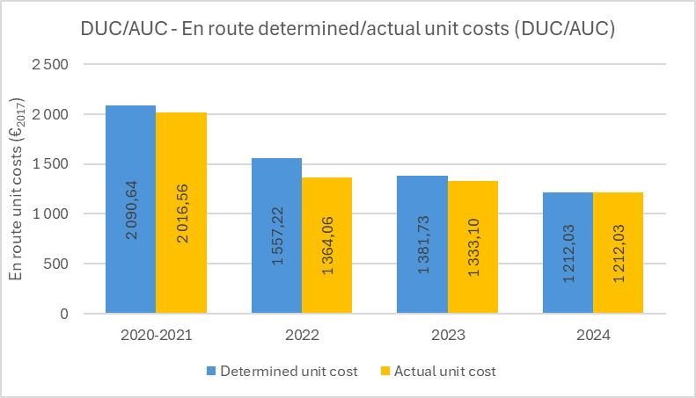
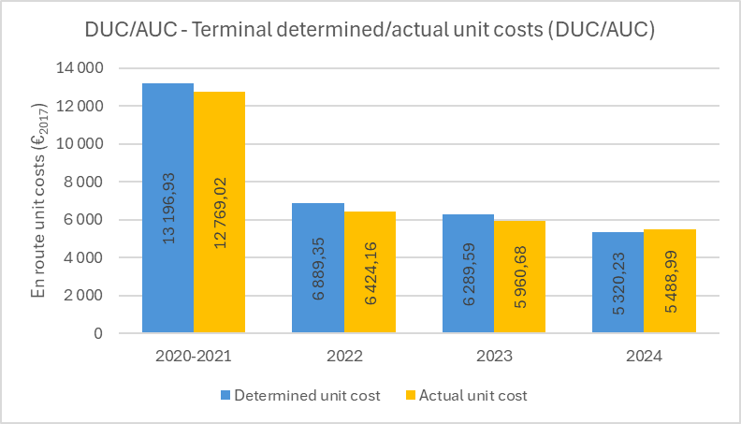
Plnění cílů plánu výkonnosti za rok 2024
CEF – Nákladová efektivita – traťová + letištní služba řízení
Klíčovým ukazatelem je Determined Unit Costs (určené náklady na jednotku výkonu)
Cíl roku 2024 byl splněn na en route, a na terminály byl mírně překročen z důvodu nižšího provozu než byl plánován na rok 2024.

Slide 10
Plnění cílů plánu výkonnosti k pololetí 2025
Průběžný monitoring plnění cílů ŘLP ČR k 30.6.2025:
  SAF – nebyla zaznamenána žádná letecká nehoda ani Serious incident
  ENV – KEA dosáhla úrovně 2,50 % (požadováno 2,05 %)
    Z důvodu změn letových toků a vojenských operací jak v ČR tak v DE v souvislosti s válkou na Ukrajině.
  CAP – cíl průměrného zpoždění na 1 provedený IFR let byl dodržen jak v oblasti traťové služby řízení, tak i v případě letištní a přibližovací služby.
    Stejně byl splněn cíl v oblasti slotů.
  CEF – jednotkové ceny v souladu s Plánem výkonnosti.
    Finanční situace poskytovatele stabilní s pozitivním výhledem do dalších let.

Slide 11
Děkuji za pozornost

